Slide 1

“Session-Based Recommendation with Graph Neural Networks & Sequential Recommendation with Graph Neural Networks”论文研读
汇报人：陈倩
Notes:
两篇文章分别发表在2019AAAI上和2021SIGIR上，都是基于图神经网络提出的模型，第一篇文章提出的模型叫SR-GNN，第二篇提出的模型叫SURGE

Slide 2

目录
SR-GNN
SURGE

Slide 3
SR-GNN
Background 基于匿名会话来预测用户行为。将会话建模为一个序列，并在项目表示之外估计用户向量以提出建议。
Challenge the state-of-art的方法不能获得准确的用户表示并忽视了物品的复杂过渡。
Method 基于会话图，引入图神经网络来捕捉物品的复杂过渡，不依赖于用户表示，而是使用会话嵌入（根据每个会话中涉及的项目的潜向量获得）

Slide 4
SR-GNN
方法 | 缺陷
马尔科夫链 | 基于前一个行为预测下一个行为。在强独立假设下，过去分量的独立组合限制了预测的准确性。
RNN及其变体 | 如果在一个会话中没有足够的用户行为，很难估计用户表示，并且只对连续项目之间的单向转换进行建模，忽略了上下文之间的转换。
Notes:
RNN及其变体包括全局RNN、局部RNN以及引入注意力机制的RNN。在RNN中，用户表示为最后一个单元的输出，这篇文章的作者认为这样并不准确。即忽略了不相邻的远程项目之间的转换。

Slide 5
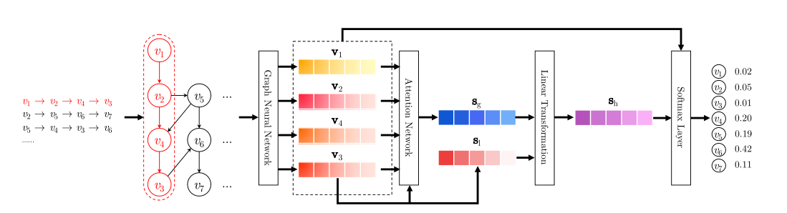

SR-GNN
Notes:
这个图是SR-GNN的工作流程图。首先，所有的会话序列被建模成了有向图，每个会话序列可以被看做一个子图。然后依次对每个会话序列进行处理，通过门控图神经网络得到每个会话图中所有物品的潜向量。SR-GNN策划将会话的长期偏好和当前兴趣结合起来，并将这种组合作为session embedding，其中当前兴趣sl直接用会话中的最后一次点击的潜向量表示，长期偏好sg通过将所有物品潜向量聚合后，输入一个Attention Network得到，然后通过对局部嵌入向量sl和全局嵌入向量sg的拼接进行线性变换，计算出混合嵌入sh，最后将每个候选物品的潜向量与sh相乘，然后通过一个softmax层输出每个候选物品的点击概率。损失函数为二元交叉熵，其中yi为真正的被点击物品的one-hot编码，yi^为模型输出。

Slide 6
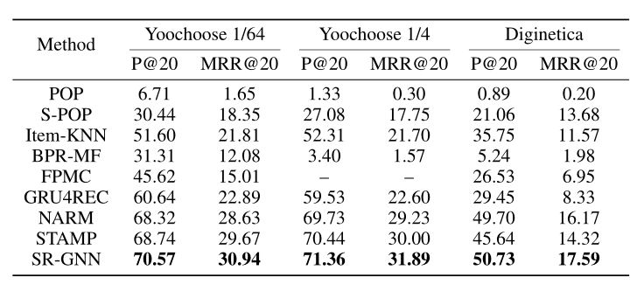
SR-GNN
Notes:
SR-GNN使用的评价指标为P@20和MPR@20，P@20代表了前20个项目中正确推荐项目的比例，MPR@20为平均倒数排名，结果列表中，若第一个结果匹配，分数为1，第二个匹配分数为0.5，第n个匹配分数为1/n，如果rank值超过20，分数为0。最终的分数为所有得分之和，再取平均。数据集使用了Yoochoose1/64、Yoochoose1/4和Diginetica，baseline包括POP，S-POP，Item-KNN等，从表中可以看出，无论在那个数据集，以哪种方式作为评价指标，SR-GNN都是表现最好的。

Slide 7
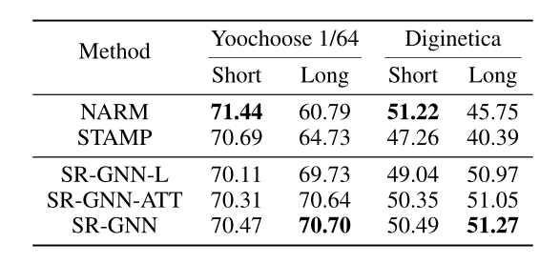
SR-GNN
Notes:
另外，这篇文章还分析了不同模型对不同长度的会话的处理能力，这篇文章将长度小于5的会话作为短会话，长度大于5的会话作为长会话，以5划分是因为5是所有数据集中最接近会话平均长度的整数。以Yoochoose1/64和Diginetica作为数据集，以P@20作为评估指标，我们可以发现，在两个数据集中的短会话划分中，NARM的表现略好于SR-GNN，但差距不大，但在长对话划分中，SR-GNN表现平稳，而NARM和STAMP的性能却变化较大，使得SR-GNN在长序列会话中的表现远远好于NARM和STAMP，原因可能是RNN难以处理长序列，也说明了GNN在基于会话的推荐中良好的适应性。

Slide 8
SURGE
Background 使用包含用户历史交互记录的长序列预测用户的下一次交互
Challenge
长序列中的用户行为可能包含隐式反馈和噪声偏好信号；
用户的喜好可能会随着时间转变
Notes:
用户可能会和很多物品交互，但大多数都是隐式反馈，比如点击记录或者浏览记录等，很少有显式反馈比如打分等，隐式反馈不能反映用户的真正的兴趣所在，毕竟浏览过这件商品不等于喜欢这件商品。另外，序列中可能包含一些没用的记录，我们称为噪音，这些噪音可能会让模型的预测结果变得很糟糕。
用户的兴趣会随着时间的推移或快或慢的转变，怎样在带有噪音和隐式反馈的序列中建模用户的兴趣转变是一件很困难的事。

Slide 9
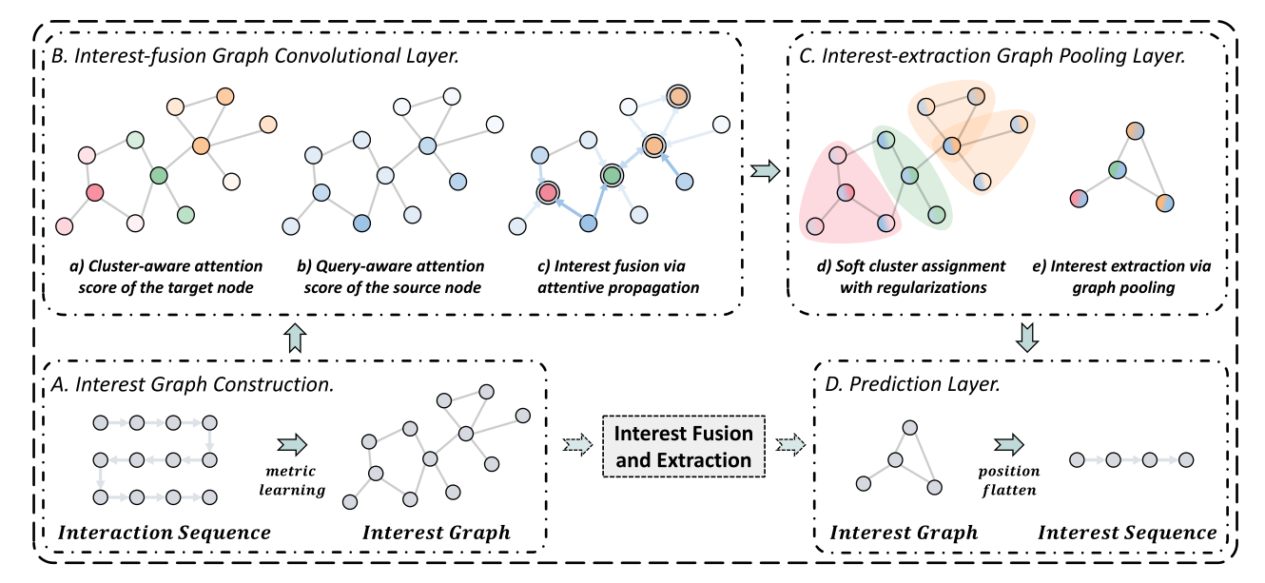
SURGE
Notes:
这是SURGE的Framework，主要分为四个部分，A部分为兴趣图的构建，这部分通过聚合和区分不同类型的用户偏好来解决challenge1；B部分是兴趣融合图卷积层，通过强化重要的行为并弱化噪声行为来解决challenge1；C部分是兴趣提取图池化层，通过自适应地保留动态激活的用户核心兴趣来解决challenge2；D部分是预测层，这部分通过在合并的图被压平成减少的序列上对增强的兴趣信号的演变进行建模来解决challenge2.

Slide 10
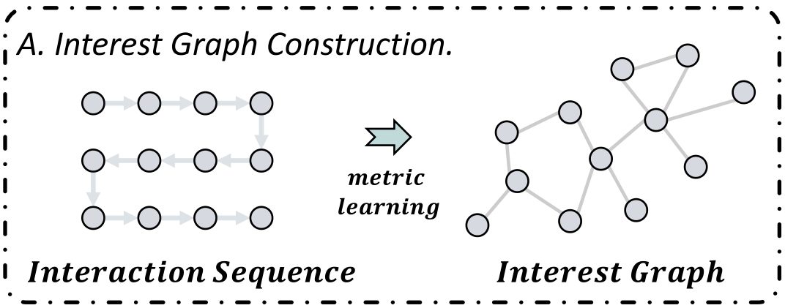



SURGE
加权余弦相似度：
ε-sparseness：
多头度量：
Notes:
A部分主要是将用户的交互序列通过度量学习构建成一个连通图，我的理解是先计算任意两个item之间的相似度，这篇文章采用加权余弦相似度作为度量函数，将度量函数扩展到多头度量，利用上述度量函数计算独立的矩阵，然后将平均值作为最终的相似度，用多头度量函数可以捕捉到不同的语义角度。然后通过ε-sparseness进行图稀疏化，即去除噪声，屏蔽掉M中那些小于阈值的元素，阈值RANKen2是指M中第en2大的元素值，其中n为节点数，ε控制生成图的总体稀疏性。这样就形成了一个兴趣图，在这个图中更容易区分用户的核心兴趣和次要兴趣，在兴趣图中，邻居节点相似，核心兴趣节点由于连接更多相似兴趣而具有比次要兴趣节点有更高的度数，并且相似兴趣的频率越高导致子图越密集越大，因此稠密子图是用户的核心兴趣。

Slide 11
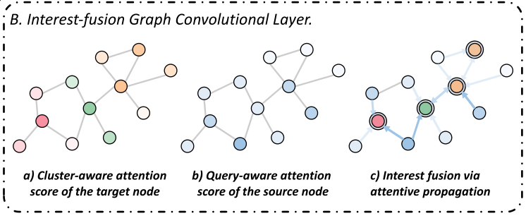




SURGE
Cluster-aware attention：判断节点是否是簇的中心节点
Query-aware attention：学习不同兴趣下用户兴趣的独立演化
计算注意力系数：
更新节点embedding：
Notes:
ai用到的Attention机制是一个两层前馈神经网络，这里hi是item i的embedding，hic是整个cluster的结点的embedding的平均值，整个cluster是指item i的所有k跳范围内的邻居。ai表示item i有多大的概率是当前cluster的中心，有多大的概率接受它的的k跳邻居传递的信息。
Bj是指节点j向目标节点传递信息的概率，这里Attentionq也是一个两层的前馈网络，hj和ht分别指节点j和目标节点的embedding，
通过一个softmax函数来计算注意力系数，这里Ni指i的邻居，包括i本身。
然后使用multi-head atteneion机制来更新节点embedding，这里使用注意力系数来对边信息重新分配权重。这里的Aggeregation函数使用简单的加和。
这部分通过图注意力卷积进行兴趣融合，在构建的兴趣图上进行图卷积传播动态融合用户的兴趣，强化重要行为，弱化噪声行为。并学习到了每个节点的embedding

Slide 12
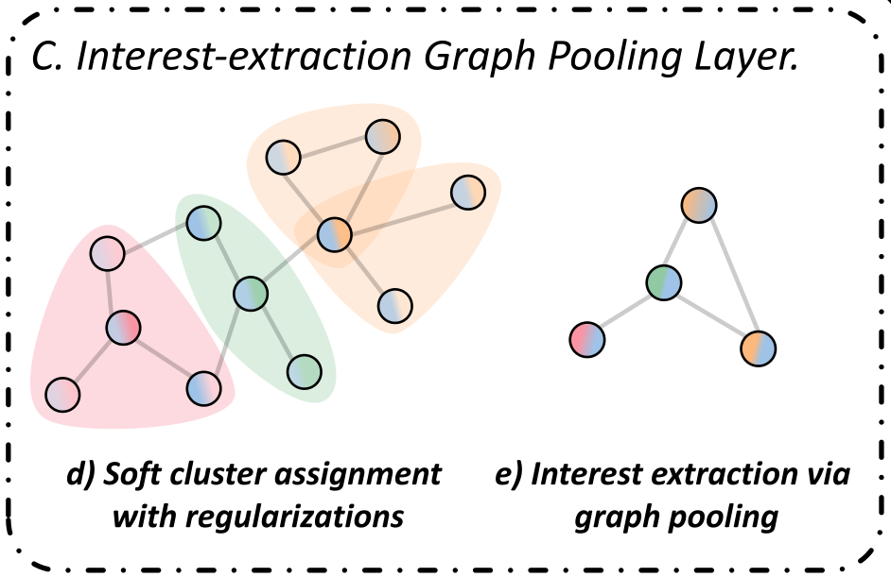



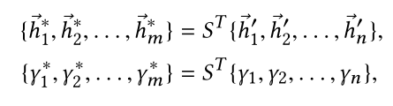


SURGE
使用GNN生成分配矩阵S：
相同映射正则化：
单一关系正则化：
计算簇的embedding：
图级表示：
相对位置正则化：
Notes:
这部分使用图池化方法进一步提取融合后的兴趣，合理的缩小图的大小。
这里将一个n*m的矩阵与原始图中每个节点的embedding相乘，将n个节点池化为m个节点，生成m个向量，代表m个cluster的embedding。这个r没太看懂，文章中说r是原始图中每个节点的得分，r*可以理解为是池化后的cluster的得分。
分配矩阵S通过GNN生成，Si:表示矩阵S的第i行，表示第i个节点属于cluster1-m的概率。
但是，仅利用下游推荐任务的梯度信号很难训练分配矩阵S，所以这篇文章使用了三个正则化项来优化。相同映射正则化使连接强度更大的两个节点更容易映射到同一个簇。F代表斐波那契范数，单一关系正则化清楚地定义每个簇的隶属关系，H(·)是可以降低映射分布的不确定性的熵函数。相对位置正则化保持用户兴趣在池化前后的时间顺序，pn,pm都是位置编码向量。
另外，这篇文章还对池化前的原始图进行加权读出，约束每个节点的重要性，readout函数采用简单的加和。

Slide 13
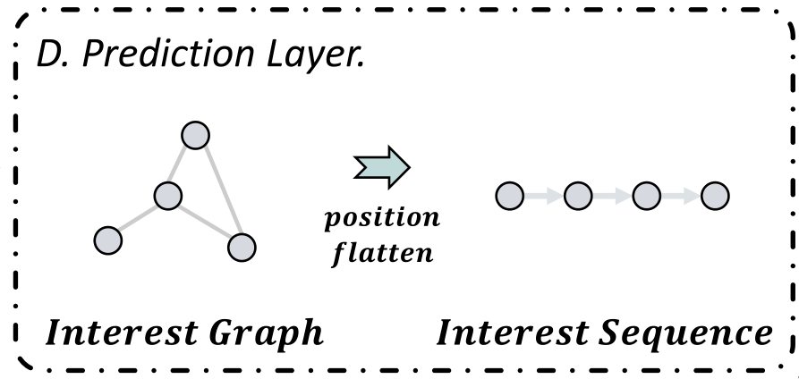



SURGE
预测函数：
损失函数：
使用顺序模型建模：
Notes:
Predication layer在池化的图的基础上，对增强的兴趣信号的演变进行建模，并预测用户很有可能与之交互的下一个项目。受益于相对位置正则化，聚类嵌入矩阵保持了用户兴趣的时间顺序，相当于将聚类图扁平化为兴趣信号增强的约简序列。为了简单起见，也为了说明池化方法的有效性，我们使用一个单一的顺序模型来建模兴趣的演化:这篇文章使用AUGRU来建模，即GRU with attentional update gate,AUGRU使用之前计算的ri*来缩放更新门的维度，更有效地避免了兴趣漂移的干扰，推动了相对兴趣的平稳演化。
预测函数将兴趣提取层的图级hg表示和兴趣演化输出hs作为用户当前的兴趣，并将其与目标项目ht嵌入拼接起来。使用两层前馈神经网络作为预测函数来估计用户在下一时刻与项目交互的概率。
损失函数使用似然函数的负对数加上一个L2正则化项来防止过拟合。
后面的实验部分还没看,,,

Slide 14

谢谢

